Slide 1

Azure für SysAdmins
Eine Reise durch die Cloud
Oliver Michalski
Azure Community Deutschland http://wazcommunity.wordpress.com/

Slide 2
About me
Oliver Michalski
Independent Microsoft Azure Enterprise Consultant & Senior Software Developer .NET
Berlin
Community Leader Azure Community Deutschland
Community Leader Azure Community Deutschland – User Group (Facebook)
Member of the Microsoft Azure Insider Program
Mitglied des Microsoft Community Leader Insider Programms (Microsoft CLIP)

Slide 3
Azure Community Deutschland
http://wazcommunity.wordpress.com/
Azure Community Deutschland – User Group
http://www.facebook.com/groups/265115970221817/

Slide 4
Agenda
Einführung in die Azure Plattform
Azure Management Portal V.3.0 (Preview)
Azure System Management
Operation Management Suite

Slide 5
Einführung in Die Azure Plattform

Slide 6
Was ist Microsoft Azure?
Azure ist Microsofts Angebot im Bereich Public Cloud
Erhältlich in den Geschmacksrichtungen IaaS und PaaS ☺
Und:
Azure ist auch Microsofts Angebot im Bereich Private Cloud (Windows Azure Pack, Azure Stack) ☺☺
Und damit das Ganze ein Gesamtbild gibt:
Azure ist Microsofts Angebot im Bereich Hybrid Cloud ☺☺☺

Slide 7
Was ist Microsoft Azure?
Ist das alles?
Nein…
Unser Bild ist leider immer noch nicht vollständig ☹
Auch alle SaaS Dienste von Microsoft (Office 365, Xbox Live, Skype…) sind Azure Services ☺☺☺☺

Slide 8

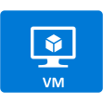



Azure Execution Model
Microsoft Azure
Cloud Services
VM
Batch
Websites
Mobile
Data Services
Application Building Blocks

Slide 9

Azure Execution Model
Microsoft Azure
Cloud Services
VM
Batch
Websites
Azure App Services
Mobile
Data Services
Application Building Blocks

Slide 10




Azure App Services
Web Apps
Logic Apps
Mobile Apps
API Apps

Slide 11







Azure Execution Model
Microsoft Azure
Cloud Services
VM
Batch
Websites
Azure App Services
Mobile
Azure Service Factory (aka. Azure Microservices)
Data Services
Application Building Blocks

Slide 12
Azure DS und ABB
Azure Data Services bzw. Azure Application Building Blocks sind Managed Services, die die Plattform um sog. Common Capabilities (gemeinsam nutzbare Funktionalitäten) erweitert.
Schauen wir uns das einmal im Detail an:

Slide 13




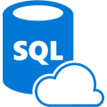





Azure DS
Azure Data Services
Storage
HDInsight
Data Factory
DocumentDB
SQL Database
Premium Storage
ML
Data Catalog
Search
SQL DWH
StorSimple
Data Lake

Slide 14







Azure ABB
Media
IoT
Cache
Messaging
Integration
Identity
Networking
Traffic
CDN

Slide 15


Identity
Identity
ACS
MAAD

Slide 16
Identity
Identity
MAAD
Application Access Enhancements
Multi-Factor
Authentication
Application Proxy
Graph API
ADAL
Report API

Slide 17
Azure Management Portal

Slide 18
Bisher gibt es drei Versionen des Azure Management Portals
Version 1.0 basierend auf Microsoft Silverlight
☹ ☹ (Ich habe nicht einmal ein Bild aufbewahrt)
Version 2.0 basierend auf HTML 5 und JS. Benötigt nur einen modernen Browser und ist auf diversen OS verfügbar

Slide 19
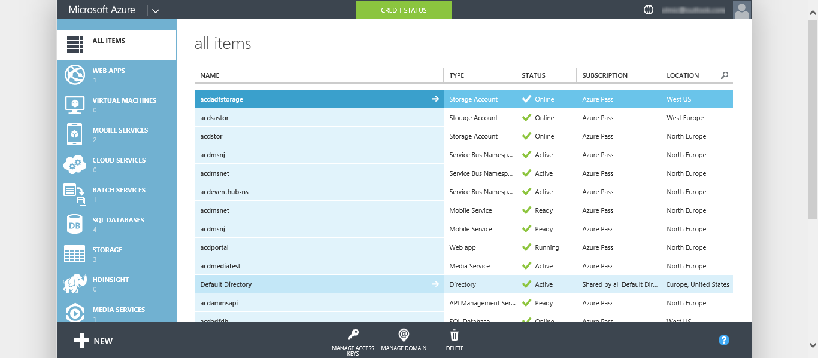

Slide 20
Mit Version 2.0 könnt ihr folgende Aufgaben erledigen:
Anlegen von Azure Objekten
Grundkonfiguration
Überwachung der Dienste mit einem Basissatz an Metriken
=> Autoskalierung auf Basis von Metriken
Zugriffsverwaltung

Slide 21
Kommen wir zur Version 3.0
Azure Management Portal 3.0 ist zurzeit eine Preview und wird permanent weiterentwickelt
Azure Management Portal 3.0 orientiert sich inhaltlich an den Bedürfnissen von DevOps

Slide 22
Azure Management Portal V. 3.0
Notes:
Demo 1 Überblick
Demo 2 Anpassung der Ansicht
Demo 3 Zusätzliche Optionen (Website Extensions)

Slide 23
Ist das alles?
Nein ☺
Das Azure Management Portal 3.0 führt einige neue Konzepte im Bereich Resource Management ein

Slide 24
Resource Groups & Manager
Um komplexe Anwendungen verwalten zu können, die aus mehreren Ressourcen bestehen (z.B. Website, SQL Database usw.), wurde das Konzept der Resource Groups entwickelt. Damit seit ihr in der Lage, alle Ressourcen eurer Anwendung zu gruppieren und gleichzeitig zu managen.
Als Instrumentarium für diese Art von Management, wurde der Resource Manager eingeführt, der z.B. über Azure PowerShell angesprochen werden kann

Slide 25
Resource Manager Templates
Eine Funktionalität des Resource Managers ist die Verwendung von RM Templates:
Als Deployment Template, bei der Bereitstellung von individuellen Lösungen auf der Azure Platform (populärstes Beispiel: “Deploy a SharePoint Server Farm“)
oder als Resource Provider Template, für die Durchführung von Aktionen (z.B. Configuration) innerhalb der Resource Groups.

Slide 26
Resource Manager Templates
Templates sind eine sehr interessante Funktionalität, denn ihr könnt die Templates (JSON Data Files) an eure eigenen Bedürfnisse anpassen und sogar eigene Templates erstellen.
Azure Quickstart Templates ist eine Sammlung von Community Templates
http://azure.microsoft.com/en-us/documentation/templates/
Azure Quickstart Templates (Source Code)
https://github.com/Azure/azure-quickstart-templates

Slide 27
Azure System Management

Slide 28



Überblick
Azure Automation
Azure PowerShell
Azure Management Libraries

Slide 29
Azure Management Library

Slide 30
Azure Management Libraries
Compute
Infrastructure
Media Services
Network
Scheduler
Storage
Web Sites
Automation
Express Route
Monitoring
Common
Common Dependencies
Azure Management Libraries

Slide 31
Azure Management Libraries
Die Azure Management Libraries (MAML) sind eine Sammlung von REST-Wrapper-Assemblies, die es euch ermöglicht Servicefunktionen wie z.B. Automatisierung, Management und ähnliches in euren Anwendungen anzubieten

Slide 32
Azure Management Libraries
Was bieten die Azure Management Libraries? – Auswahl
Support für Portable Class Library (PCL) mit umfangreicher Plattformunterstützung
Shared Infrastructure für Common Error Handling, Tracing, Configuration und HTTP Pipeline Manipulation
Build on Top von populären Libraries wie HttpClient und Json.NET

Slide 33
Azure Management Libraries
Alle Bestandteile der Azure Management Libraries, werden als NuGet Packages bereitgestellt. Dabei wird zwischen Release Builds im Bild blau eingefärbt, Preview Releases im Bild orange eingefärbt und Dependencies im Bild grün eingefärbt, unterschieden

Slide 34
Azure Powershell

Slide 35
Exkurs: Was ist Windows PowerShell?
Windows PowerShell ist eine Alternative zur veralteten Windows Kommandozeile (cmd.exe) und zum Windows Script Host.
Windows PowerShell ist objektorientiert und unterstützt die aus der UNIX Welt bekannten Mechanismen Pipes und Filter.
Den Kern der Windows PowerShell bilden kleine Funktionseinheiten, genannt Cmdlets. Jedes Cmdlet ist eine .NET – Klasse, die in der Regel einen Befehlssatz (ein Kommando) implementiert. Windows PowerShell verfügt in der Grundinstallation über ca. 300 Basis-Cmdlets, kann aber über sog. PowerShell Snap-Ins (Sammlungen von produktspezifischen oder benutzerdefinierten Cmdlets) jederzeit erweitert werden.

Slide 36
Weitere Funktionalitäten sind:
Ausführung von Programmen
Ausführung von selbstdefinierte Funktionen
Ausführung von Scripts und Batch-Files
Zugriff auf WMI-Klassen
Zugriff auf COM-Objekte
Zugriff auf das gesamte .NET-Framework

Slide 37
Mit Windows PowerShell 3.0 kommen noch folgende Funktionalitäten hinzu:
Unterstützung von Workflows basierend auf der Windows Workflow Foundation
Remote Sessions
Zeit- oder eventgesteuerte Ausführung von Skripts

Slide 38
Azure PowerShell
Azure PowerShell ist eine produktspezifische Sammlung von Cmdlets
Azure PowerShell ist ein Open Source Projekt und hier erhältlich:
https://github.com/Azure/azure-powershell
Azure PowerShell ist zwar einer der ältesten Bestandteile des Azure SDK, trotzdem wurde aber im Oktober 2013 (V.0.7.0) ein vollständiges Reengineering angesetzt. Seit diesem Zeitpunkt wird Azure PowerShell als On Top Package zur Azure Management Library weiterentwickelt. Durch dieses Reengineering ist das Azure PowerShell Projekt, bisher um rund 130000 Codezeilen geschrumpft

Slide 39
Offiziell besteht Azure PowerShell aus drei PowerShell Module:
Azure
AzureResourceManager
AzureProfile

Slide 40
Inoffiziell
Azure-Dienstverwaltungs-Cmdlets (Azure-Modul)
Azure Active Directory-Cmdlets (MSOnline-Modul)
Azure-Cmdlets für Microsoft Antimalware (Azure-Modul)
Azure-Automatisierungs-Cmdlets (Azure-Modul)
Azure Data Factory-Cmdlets
Azure ExpressRoute-Cmdlets (ExpressRoute-Modul)
Azure HDInsight-Cmdlets
Azure-Schlüsseltresor-Cmdlets (AzureResourceManager-Modul)
Azure-Schlüsseltresor-Manager-Cmdlets (KeyVaultManager-Modul)
Azure-Cmdlets für verwalteten Cache (Azure-Modul)
Azure-Profil-Cmdlets (AzureProfile-Modul)
Azure-Ressourcen-Manager-Cmdlets (AzureResourceManager-Modul)

Slide 41
Azure-Rechteverwaltungs-Cmdlets (AADRM-Modul)
Azure-Speicher-Cmdlets
Azure Site Recovery-Cmdlets
Azure SQL-Datenbank-Cmdlets (Azure-Modul)
Azure Traffic Manager-Cmdlets (Azure-Modul)
Azure WAPack-Cmdlets

Slide 42
In Azure PowerShell gibt es zwei Betriebszustände (Modes):
Service Management umfasst alle Cmdlets für Azure Service Management APIs
Resource Manager umfasst alle Cmdlets für Azure Resource Manager APIs
Befehle:
Switch-AzureMode -Name AzureServiceManagement
Switch-AzureMode -Name AzureResourceManager

Slide 43
Alle Cmdlets sind in drei Kategorien eingeteilt:
1.Cmdlets mit Support für Microsoft Azure und Windows Azure Pack - Erkennbar an einem Präfix "Azure" und einem Alias mit Präfix "WAPack"
2.Cmdlets mit Support nur für Microsoft Azure - Erkennbar an einem Präfix "Azure"
3.Cmdlets mit Support nur für Windows Azure Pack - Erkennbar an einem Präfix "WAPack"
Befehle:
Get-Command *Azure*
Get-Command *WAPack*

Slide 44
Azure Automation

Slide 45
Azure Automation
Azure Automation ist ein Dienst zur Automatisierung von Prozessen, die das Cloud-Management vereinfachen.
Mit Azure Automation könnt ihr die Erstellung, Bereitstellung, Überwachung und Verwaltung von Ressourcen im Azure Environment , mit einer hoch skalierbaren und zuverlässigen Workflow Execution Engine automatisieren.
Alles was ihr dafür machen müsst, ist es ein Runbook mithilfe der Windows PowerShell Workflow Syntax zu erstellen.
Neben der Prozessautomatisierung habt ihr die Möglichkeit sog. Checkpoints zu erstellen oder eure Workflows nach Fehlern, Abstürzen bzw. Netzwerkprobleme automatisch wiederaufzunehmen.

Slide 46
Mithilfe von Azure Automation könnt ihr euch mit jedem System verbinden, das eine API über typische Internet Protokolle verfügbar macht.
Azure Automation bietet eine Out of Box Integration zu vielen Azure Dienste, einschließlich:
Web-Sites (Management)
Cloud-Services (Management)
Virtuelle Maschinen (Management und WinRM -Unterstützung)
Speicher (Management)
SQL Server (Management und SQL-Unterstützung)

Slide 47
Ist das schon alles?
Nein, natürlich nicht. Ihr könnt auch Lösungen von Drittanbietern einbinden. Dafür einfach ein vorhandenen PowerShell-Modul importieren oder ein eigenes Modul mit C# und Windows PowerShell schreiben.

Slide 48
Azure Automation
Notes:
Demo 1 Grafischer Editor
Demo 2 Hybrid Management

Slide 49
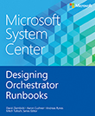
Literatur
Microsoft System Center: Designing Orchestrator Runbooks
September 2013

Slide 50
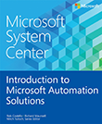
Literatur
Microsoft System Center Introduction to Microsoft Automation Solutions
Dezember 2014

Slide 51
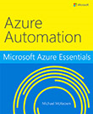
Literatur
Microsoft Azure Essentials: Azure Automation
April 2015

Slide 52
Literatur
Alle angesprochenen Bücher gibt es als kostenlose eBooks hier:
http://www.microsoftvirtualacademy.com/ebooks

Slide 53
oPerations Management Suite

Slide 54
Was ist die OMS?
OMS ist eine Cloud basierte Lösung die euch die Capabilities des System Centers (SC 2012 R2 bzw. SC 2016), für die Verwaltung eurer Cloud Umgebungen bereitstellt. Dabei ist es egal, ob es sich um eine Private Cloud, Public Cloud oder Hybrid Cloud handelt oder ob ihr Microsoft Azure bzw. einen 3er- Party Cloud Anbieter (z.B. AWS) einsetzt. OMS macht auch keine Unterschiede, zwischen Windows Server oder Linux bzw. zwischen Hyper-V oder VMWare

Slide 55
OMS Features
Log Analytics
Security
Availability
Automation

Slide 56
Ein kurzer Hinweis noch – folgende Azure Komponenten sind Bestandteil der OMS:
Azure Operational Insights
Azure Automation
Azure Site Recovery

Slide 57
Meine Slides und ein paar eBooks findet ihr übrigens hier:
https://github.com/OliverMichalski/ACD-SysAdminDay2015

Slide 58
Q & A

